Slide 1
MẠNG CỤC BỘ &
LỚP CON ĐIỀU KHIỂN TRUY CẬP
Trình bày: Lưu Trùng Dương
Trung tâm Thông Tin & Quản trị mạng
Đại Học Cần Thơ

Slide 2
Mục đích
Các phương pháp chia sẻ đường truyền chung giữa các máy tính trong một mạng cục bộ như:
  Phương pháp chia kênh
  Phương pháp truy cập đường truyền ngẫu nhiên
  Phương pháp phân lượt truy cập đường truyền.
Giới thiệu về nguyên tắc hoạt động của các chuẩn mạng cục bộ thuộc mạng Ethernet

Slide 3
Giới thiệu mạng cục bộ

Slide 4
Phân loại mạng máy tính
Theo khoảng cách địa lý
Phân loại mạng theo khoảng các địa lý:
  Mạng cục bộ - Local Area Network (LAN)
  Mạng đô thị - Metropolitan Area Network (MAN)
  Mạng diễn rộng - Wide Area Network (WAN)
Trong thực tế mạng LAN và WAN thường được cài đặt nhất, đặc biệt là mạng LAN
Chuẩn chung cho mạng LAN là IEEE 802.X; được sử dụng nhiều nhất là Ethernet (802.3), Wireless LAN (802.11), Token Ring (802.5).
IEEE : Institute of Electrical and Electronics Engineers

Slide 5
Các đặc tính quan trọng về mặt kỹ thuật
Tất cả các host trong mạng LAN cùng chia sẻ đường truyền chung.
Hoạt động dựa trên kiểu quảng bá (Broadcast).
Không yêu cầu phải có hệ thống trung chuyển (routing/switching) trong một LAN đơn.

Slide 6
Các thông số định nghĩa mạng LAN
Hình trạng (topology): Chỉ ra cách mà các host trong mạng được đấu nối với nhau.
Đường truyền chia sẻ (xoắn đôi, đồng trục, cáp quang): Chỉ ra các kiểu kênh truyền được dùng để đấu nối các host trong LAN lại với nhau.
Kỹ thuật truy cập đường truyền (Medium Access Control - MAC): Chỉ ra cách thức mà các host trong mạng LAN sử dụng để truy cập và chia sẻ đường truyền mạng.
MAC quản lý việc truy cập đến đường truyền trong LAN và cung cấp cơ sở cho việc định danh các tính chất của mạng LAN theo chuẩn IEEE.

Slide 7
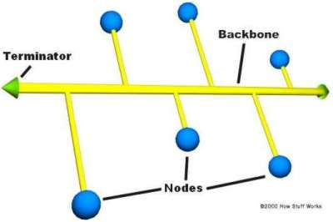
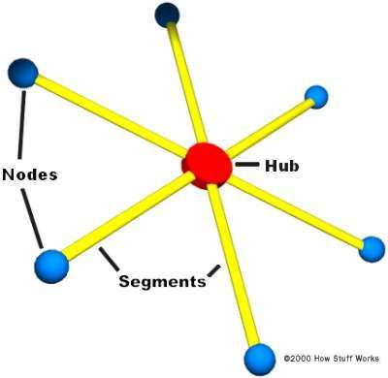
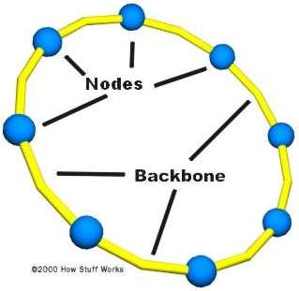
LAN Topologies
BUS
STAR
RING

Slide 8
MAC Sublayer
(Media Access Control Sublayer)

Slide 9

Kênh truyền đa truy cập
(Multiple Access Links)
Có 3 loại kênh truyền:
  Point – to – point (single wire, e.g. PPP, SLIP)
  Broadcast (shared wire or medium; e.g, Ethernet, Wavelan, etc)
  Switched (switched Ethernet, ATM )

Slide 10
Giao thức điều khiển truy cập đường truyền
(Media Access Control Protocols)
Vấn đề đa truy cập trong mạng LAN:
  Một kênh giao tiếp được chia sẻ
  Hai hay nhiều nút cùng truyền tin đồng thời sẽ dẫn đến giao thoa tín hiệu => tạo ra trạng thái lỗi
    Chỉ cho phép một trạm truyền tin thành công tại một thời điểm
    Cần có giao thức chia sẻ đường truyền chung giữa các nút trong mạng, gọi là giao thức điều khiển truy cập đường truyền (MAC Protocol)

Slide 11
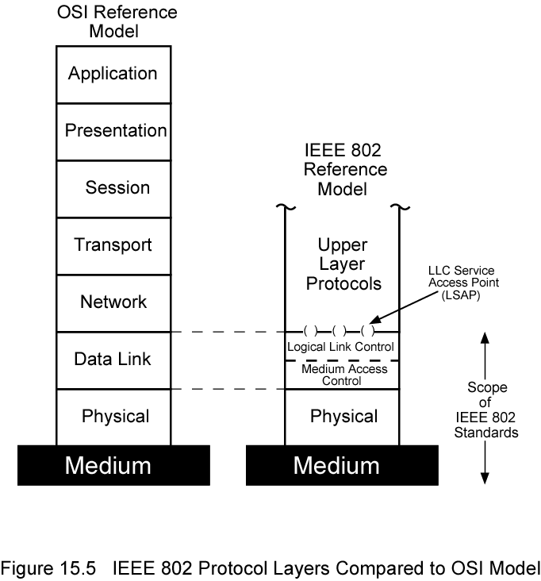
MAC Protocol trong mô hình OSI
Tầng liên kết dữ liệu được chia thành hai tầng con:
  Tầng điều khiển kênh truyền luận lý (Logical Link Control Layer )
  Tầng điều khiển truy cập đường truyền (Medium Access Control Layer)

Slide 12
Logical Link Control Layer
Giao tiếp với tầng mạng
Điều khiển lỗi và điều khiển luồng
Dựa trên giao thức HDLC
Cung cấp 03 loại dịch vụ:
  Unacknowledged connectionless service (dịch vụ không kết nối không báo nhận)
  Connection mode service - acknowledged connection-oriented service (dịch vụ kết nối - dịch vụ định hướng kết nối có báo nhận)
  Acknowledged connectionless service (dịch vụ không kết nối có báo nhận)

Slide 13
Medium Access Control Layer
Tập hợp dữ liệu thành khung cùng với trường địa chỉ nhận/gởi, chuỗi kiểm tra khung
Phân tách dữ liệu khung nhận được với trường địa chỉ và thực hiện kiểm tra lỗi
Điều khiển việc truy cập đường truyền: Một điều không có trong tầng liên kết dữ liệu truyền thống
Cùng một tầng LLC có thể có nhiều tùy chọn cho tầng MAC

Slide 14
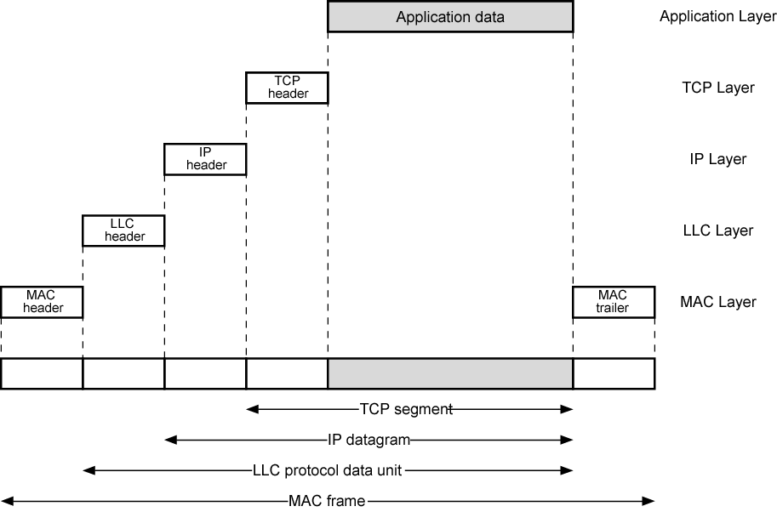
Các giao thức mạng LAN trong ngữ cảnh chung

Slide 15
Giao thức điều khiển truy cập đường truyền
Phương pháp chia kênh (Channel Partitioning)
  Phân chia kênh truyền thành nhiều phần nhỏ (time slots, frequency, code)
  Cấp phát những phần nhỏ này cho các nút sử dụng một cách loại trừ nhau
Phương pháp truy cập ngẫu nhiên (Random Access)
  Cho phép đụng độ
  Phục hồi lại sau đụng
Phương pháp phân lượt (Taking turns)
  Hợp tác chặt chẽ trong việc truy cập kênh truyền được chia sẻ để tránh đụng độ

Slide 16
Phương pháp chia kênh
Đường truyền sẽ được chia thành nhiều kênh truyền
Mỗi kênh truyền sẽ được cấp phát riêng cho một trạm.
Có ba phương pháp chia kênh chính:
  FDMA (Frequency Division Multiple Access )
  TDMA (Time Division Multiple Access )
  CDMA (Code Division Multiple Access )

Slide 17
Phương pháp chia tần số FDMA
Phổ của kênh truyền được chia thành nhiều băng tần (frequency bands) khác nhau.
Mỗi trạm được gán cho một băng tần cố định.
Những trạm nào được cấp băng tần mà không có dữ liệu để truyền thì ở trong trạng thái nhàn rỗi (idle).

Slide 18
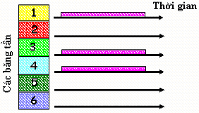
Phương pháp chia tần số FDMA
Ví dụ: Một mạng LAN có sáu trạm
  Các trạm 1, 3, 4 có dữ liệu cần truyền,
  Các trạm 2, 5, 6 nhàn rỗi.
  => Lãng phí 50% kênh truyền

Slide 19
Phương pháp chia tần số FDMA
Ưu điểm:
  Không có sự đụng độ xảy ra.
  Hiệu quả trong hệ thống hội tụ các điều kiện sau:
    Có số lượng người dùng nhỏ và ổn định
    Người dùng cần giao tiếp nhiều
Nhược điểm:
  Lãng phí:
    Nếu ít người sử dụng hơn số kênh đã chia.
    Lãng phí nếu nhiều người dùng không cần giao tiếp nhiều
  Người dùng bị từ chối nếu số lượng vượt quá nhiều số kênh đã chia.

Slide 20
Phương pháp chia thời gian (TDMA)
Các trạm sẽ xoay vòng (round) để truy cập đường truyền.
Qui tắc xoay vòng:
  Một vòng thời gian sẽ được chia đều thành các khe (slot) thời gian bằng nhau
  Mỗi trạm sẽ được cấp một khe thời gian – đủ để nó có thể truyền hết một gói tin.
  Một trạm được cấp khe thời gian mà không có dữ liệu truyền thì vẫn chiếm khe thời gian đó, và khoảng thời gian bị chiếm này được gọi là thời gian nhàn rỗi (idle time).
Có ưu điểm và khuyết điểm giống như FDMA.

Slide 21

Phương pháp chia thời gian (TDMA)
Ví dụ: Một mạng LAN có sáu trạm
  Các trạm 1, 3, 4 có dữ liệu truyền.
  Các trạm 2, 5, 6 nhàn rỗi.
Nếu người dùng không sử dụng khe thời gian được cấp để truyền dữ liệu thì thời gian sẽ bị lãng phí

Slide 22
Kết hợp giữ FDMA và TDMA
Trong thực tế 02 phương pháp này được kết với nhau để tăng hiệu quả sử dụng đường truyền và số người sử dụng
Ví dụ:
  Các mạng điện thoại TDMA sử dụng các kênh truyền 30 KHz và mối kênh lại được chia thành 3 khe
  Các mạng điện thoại GSM sử dụng các kênh truyền 200 KHz và mối kênh lại được chia thành 8 khe

Slide 23
Phân chia mã (CDMA)
Mỗi trạm có quyền phát dữ liệu lên toàn bộ phổ tần của đường truyền lớn tại mọi thời điểm.
Các cuộc truy cập đường truyền xảy ra đồng thời sẽ được tách biệt với nhau bởi kỹ thuật mã hóa.
CDMA chỉ ra rằng nhiều tín hiệu đồng thời sẽ được cộng lại một cách tuyến tính!
Kỹ thuật CDMA thường được sử dụng trong các kênh truyền quảng bá không dây (mạng điện thoại di động, vệ tinh …).

Slide 24
Một ví dụ để phân biệt giữa:
FDMA, TDMA, CDMA
Tại một phòng đợi trong sân bay có nhiều cặp hành khách đang chuyện trò:
TDMA có thể được so sánh với cảnh tượng: tất cả mọi người đều đứng giữa phòng, chờ đến lượt mình được phát biểu.
FDMA thì giống như cảnh tượng: mỗi một cặp được sắp vào một ô nói chuyện riêng.
Còn CDMA lại giống như cảnh: mọi người đều đứng ngay trong phòng đợi, nói chuyện đồng thời, nhưng mỗi cặp chuyện trò sẽ sử dụng một ngôn ngữ riêng. Cặp nói tiếng Pháp chỉ líu lo với nhau bằng tiếng Pháp, bỏ qua mọi tiếng động không phải là tiếng Pháp và coi đó như là tiếng ồn. Vì thế, vấn đề then chốt trong CDMA là khả năng rút trích ra được tín hiệu mong muốn trong khi từ chối mọi thứ khác và coi đó là tiếng ồn ngẫu nhiên.

Slide 25
Phân chia mã (CDMA)
Thời gian gởi một bit (bit time) lại được chia thành m khoảng nhỏ hơn, gọi là chip. Thông thường, có 64 hay 128 chip trên một bit
Nhiều người dùng đều chia sẻ chung một băng tần.
Mỗi người dùng được cấp cho một mã duy nhất dài m bit gọi là Dãy chip (chip sequence).
Dãy chip này sẽ được dùng để mã hóa và giải mã dữ liệu của riêng người dùng này trong một kênh truyền chung đa người dùng.

Slide 26
Phân chia mã (CDMA)
Ví dụ:
  Cho dãy chip: (11110011).
    Để gởi bit 1, người dùng sẽ gởi đi dãy chip của mình: 11110011
    Để gởi đi bit 0, người dùng sẽ gởi đi phần bù của dãy chip của mình: 00001100

Slide 27

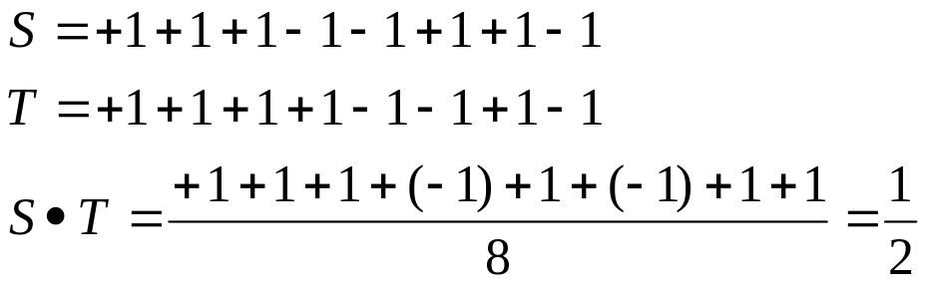
Phân chia mã (CDMA)
Sử dụng ký hiệu lưỡng cực :
  bit 0 được ký hiệu là -1,
  bit 1 được ký hiệu là +1.
Tích trong (inner product) của hai mã S và T, ký hiệu là S•T, được tính bằng trung bình tổng của tích các bit nội tại tương ứng của hai mã này:
Ví dụ:

Slide 28
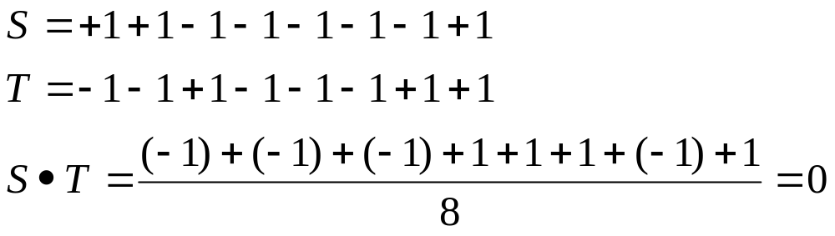
Phân chia mã (CDMA)
Hai mã S và T có cùng chiều dài m bits được gọi là trực giao khi: S•T = 0.
Ví dụ:
Nếu các người dùng trong hệ thống có các mã trực giao với nhau thì họ có thể cùng tồn tại và truyền dữ liệu một cách đồng thời với khả năng bị giao thoa dữ liệu là ít nhất

Slide 29
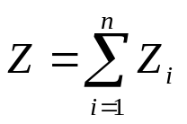

Phân chia mã (CDMA)
Mã hóa và giải mã tín hiệu:
  Gọi Di: là bit dữ liệu mà người dùng i muốn mã hóa để truyền trên mạng.
  Ci là chuỗi chip (mã số) của người dùng i
  Tín hiệu được mã của người dùng i:
    Zi = Di x Ci
  Tín hiệu tổng hợp được gởi trên đường truyền:
      n là tổng số người dùng gởi tín hiệu lên đường truyền tại cùng thời điểm
  Giải mã:
    Dữ liệu mà người dùng i lấy về từ tín hiệu tổng hợp chung:
    Nếu Di > “ngưỡng”, coi nó là 1, ngược lại coi nó là -1

Slide 30
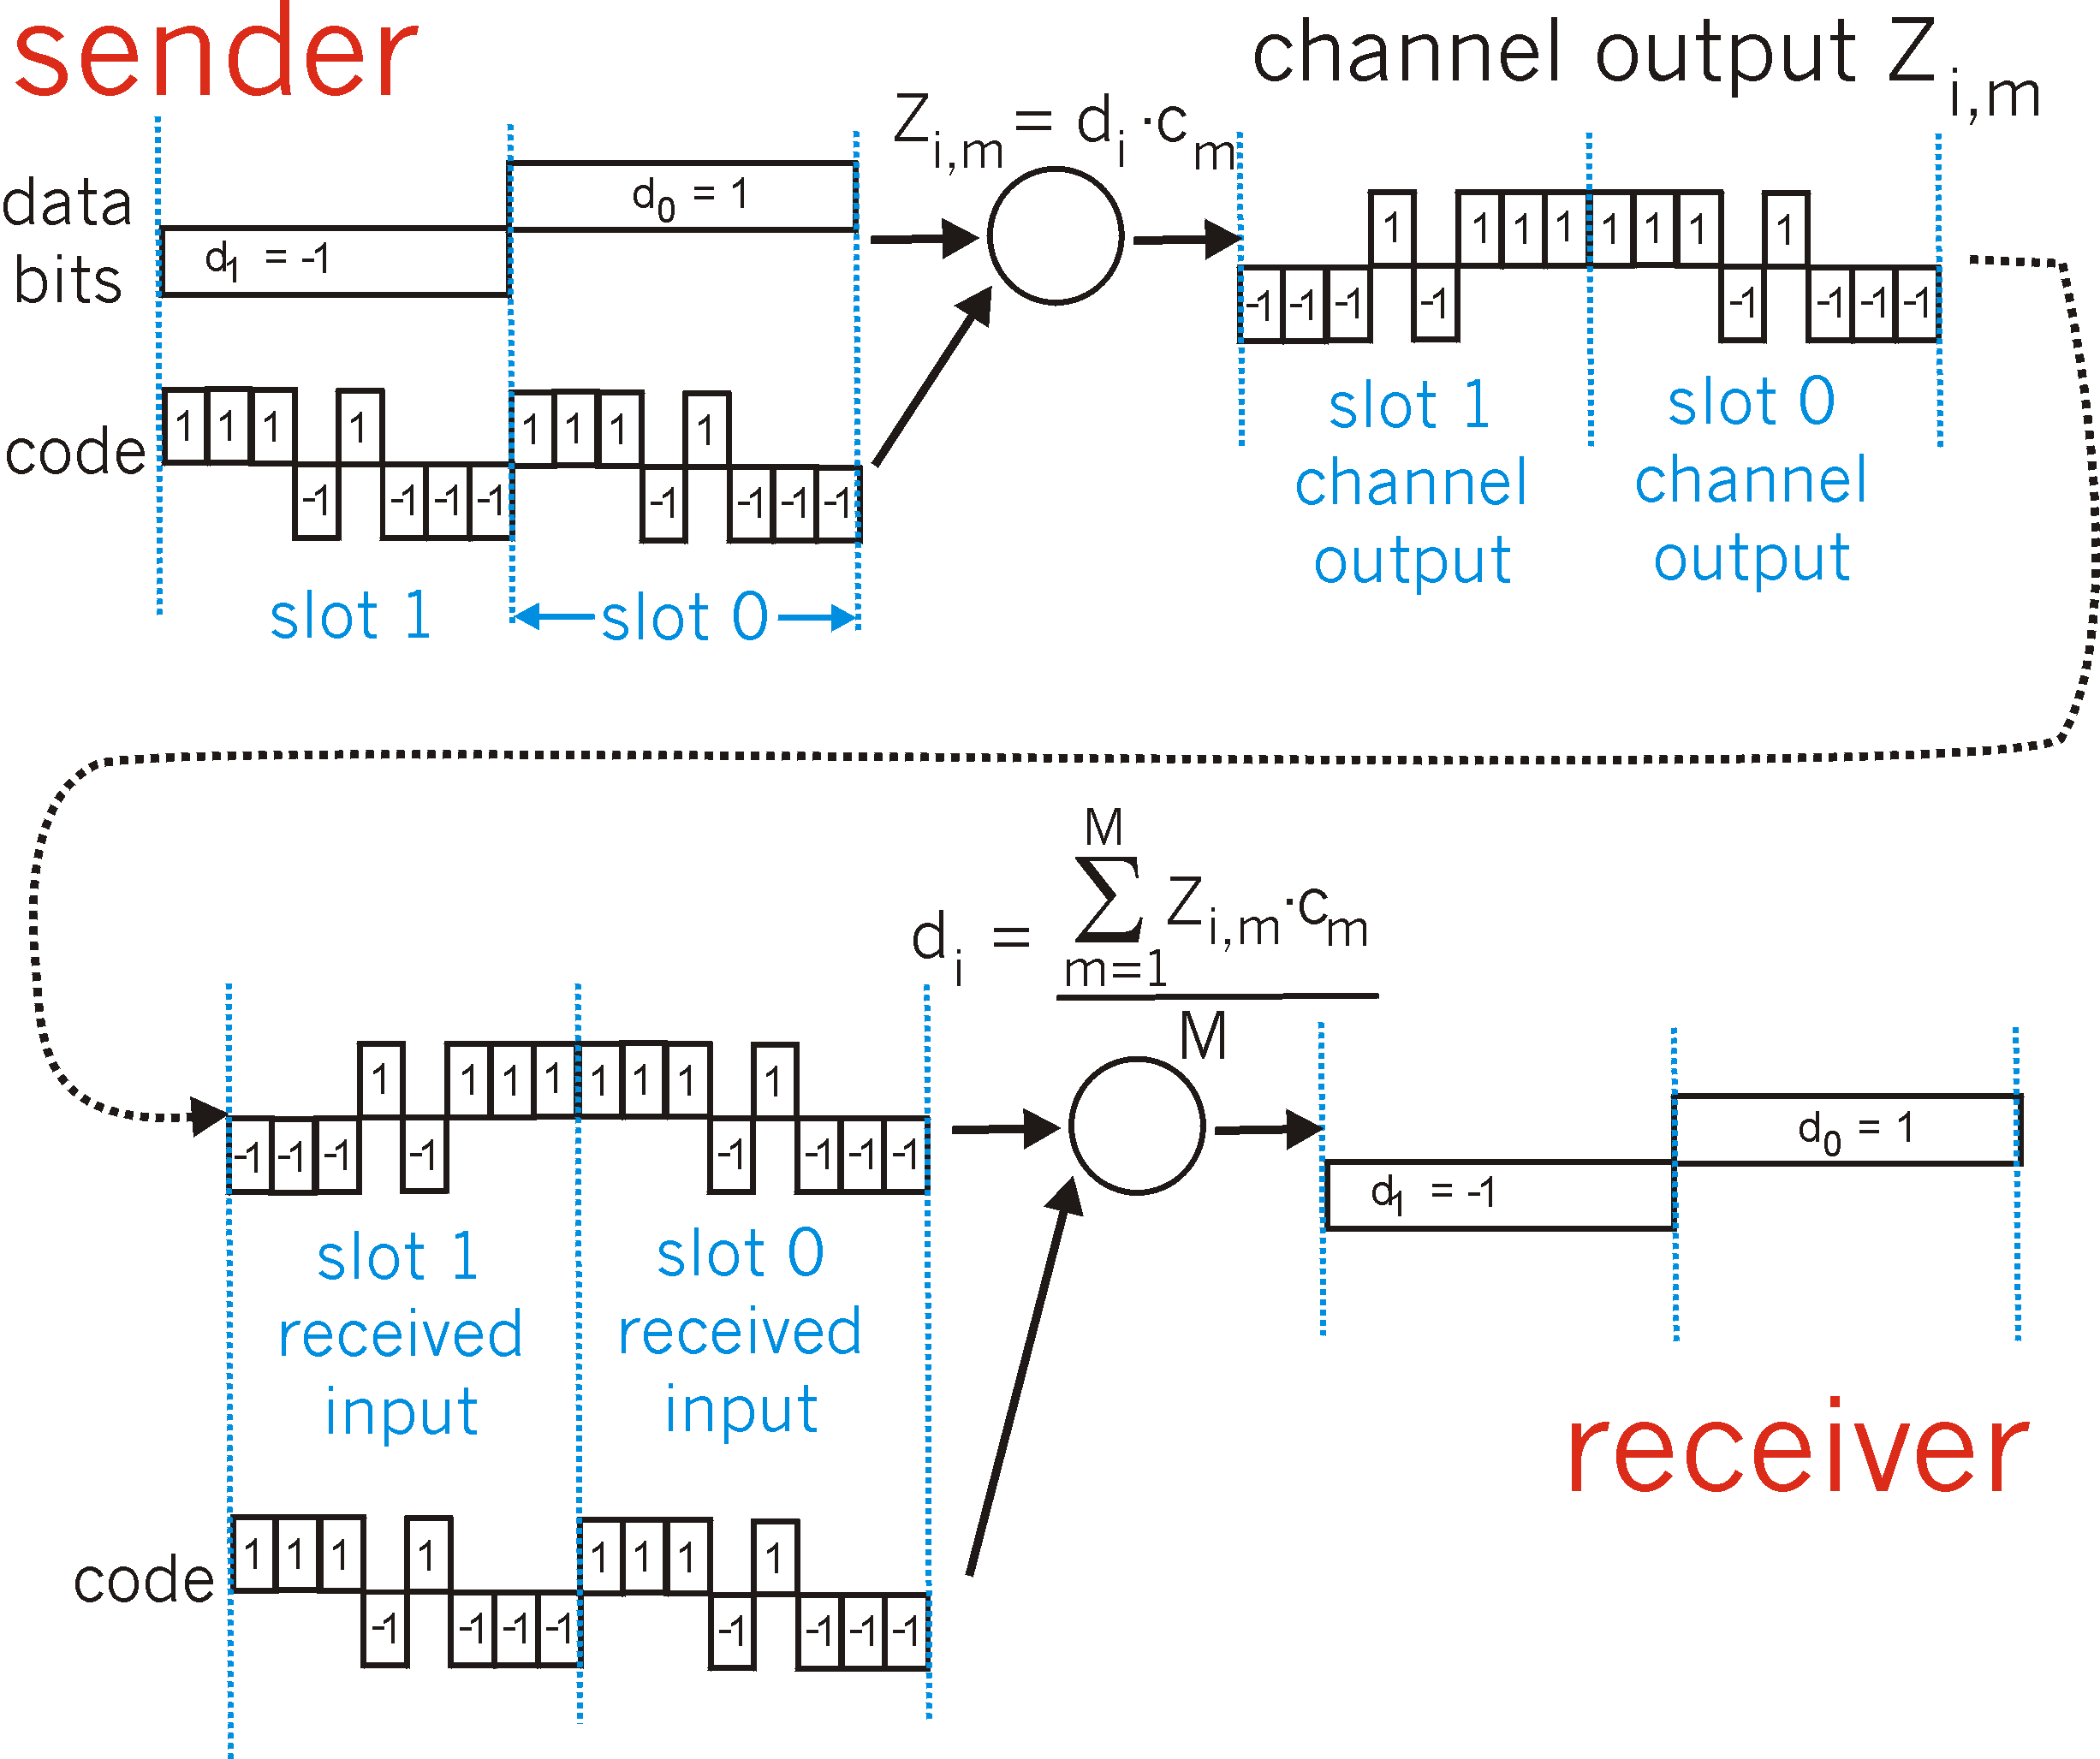
Phân chia mã (CDMA)

Slide 31

Phân chia mã (CDMA)

Slide 32


Phân chia mã (CDMA)
Hệ thống có 4 người dùng A, B, C, D. Các mã số tương ứng của họ như sau:
Nếu ký hiệu theo kiểu lưỡng cực thì:
Để ý các mã số A, B, C, D là trực giao!

Slide 33


Phân chia mã (CDMA)
Chỉ có người dùng C gởi bit 1:
B gởi bit 1, C gởi bit 1
A gởi bit 1, B gởi bit 0
A, C đều gởi bit 1, B gởi bit 0
A, B, C, D đều gởi bit 1
A, B, D gởi bit 1, C gởi bit 0
ta tính được dữ liệu nguyên thủy của người dùng ở trạm C, sau khi đã rút trích ra từ mã tổng hợp như sau :

Slide 34
Phương pháp truy cập đường truyền ngẫu nhiên (Random Access)
Nếu một trạm cần gởi một khung:
  Nó sẽ gởi khung đó trên toàn bộ dải thông của kênh truyền.
  Không có sự phối hợp trình tự giữa các trạm.
Nếu có hơn hai trạm phát cùng một lúc, “đụng độ” (collision) sẽ xảy ra, các khung bị đụng độ sẽ bị hư hại.
Giao thức truy cập đường truyền ngẫu nhiên xác định:
  Cách để phát hiện đụng độ.
  Cách để phục hồi sau đụng độ.
Ví dụ về các giao thức truy cập ngẫu nhiên: Slotted ALOHA; Pure ALOHA; CSMA và CSMA/CD

Slide 35

Slotted Aloha
Thời gian được chia thành nhiều khe (slot) bằng nhau ( bằng thời gian truyền một khung)
Một nút có khung cần truyền sẽ truyền khung vào lúc bắt đầu của khe kế tiếp
Nếu đụng độ: truyền lại khung ở các khe thời gian tiếp theo với xác suất là p cho đến khi thành công.
Success (S), Collision (C), Empty (E) slots

Slide 36
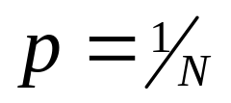
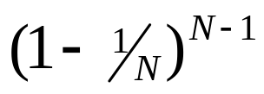
Hiệu xuất của giải thuật Slotted Aloha
Câu hỏi: Tỷ lệ các khe thời gian truyền thành công cực đại là bao nhiêu?
Trả lời: Giả sử có N trạm có khung cần gởi
  Xác xuất truyền thành công của mỗi trạm trong khe thời gian của mình là p
  Khả năng truyền thành công của một trạm là S (p) :
S(p)= N*p* (1-p)^{(N-1)}
Khi , S(p) đạt giá trị cực đại :

Slide 37
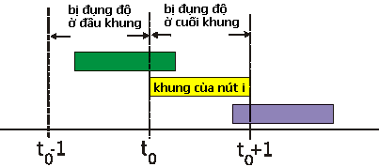
Pure (unslotted) ALOHA
Đơn giản hơn Slotted ALOHA, không đồng bộ hóa giữa các trạm
Khi một muốn truyền khung, nó gởi ngay khung lên đường truyền không chờ đến đầu của khe thời gian.
Tỷ lệ đụng độ sẽ tăng lên: Khung gởi ở thời điểm t₀ sẽ đụng độ với các khung gởi trong khoản [t₀-1, t₀+1]

Slide 38


Pure (unslotted) ALOHA
Gọi P là xác xuất của một sự kiện nào đó, ta có những phân tích sau:
P(nút i truyền thành công) =
P(để nút i truyền)*
P(không có nút nào khác truyền trong khoảng [t0-1,t0]) *
P(không có nút nào khác truyền trong khoảng [t0, t0+1])
=
S(p) = P(một nút bất kỳ trong N nút truyền thành công) =

Slide 39
Đánh giá về ALOHA
Hiệu năng thấp do không thăm dò đường truyền trước khi gởi khung -> mất nhiều thời gian cho phát hiện đụng độ và khôi phục sau đụng độ
Hoạt động theo kểu ALOHA có khả năng dẫn tới hệ thống bị “chết đứng” do mọi nỗ lực gởi gói tin của các trạm đều bị đụng độ

Slide 40
CSMA: Carrier Sense Multiple Access
Lắng nghe kênh truyền:
  Nếu thấy kênh truyền rỗi thì bắt đầu truyền khung
  Nếu thấy đường truyền bận thì trì hoãn lại việc gởi khung.
    Non-persistent CSMA: Nếu đường truyền bận, đợi trong một khoảng thời gian ngẫu nhiên rồi tiếp tục nghe lại đường truyền.
    Persistent CSMA: Nếu đường truyền bận, tiếp tục nghe đến khi đường truyền rỗi rồi thì truyền gói tin với xác suất bằng 1.
    P-persistent CSMA: Nếu đường truyền bận, tiếp tục nghe đến khi đường truyền rỗi rồi thì truyền gói tin với xác suất bằng p

Slide 41

CSMA collisions
spatial layout of nodes along Ethernet
Đụng độ vẫn có thể xảy ra do sự trì hõan trong lan truyền tín hiệu: hai nút không nghe thấy sự truyền tải của nhau
Khi đụng độ: Toàn bộ khung bị bỏ đi
Lưu ý:
Khoảng cách kênh truyền và sự trì hoãn trong lan truyền sẽ xác định tỷ lệ đụng độ

Slide 42
CSMA/CD (Collision Detection)
Giống như CSMA: Lắng nghe trước khi truyền.
Có hai cải tiến quan trọng là:
  Phát hiện đụng độ
  Làm lại sau đụng độ.

Slide 43
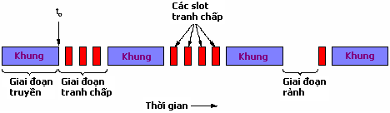
Phát hiện đụng độ
Trạm vừa truyền vừa tiếp tục dò xét đường truyền.
Ngay sau khi đụng độ được phát hiện thì trạm ngưng truyền, phát thêm một dãy nhồi và bắt đầu làm lại sau đụng độ.

Slide 44
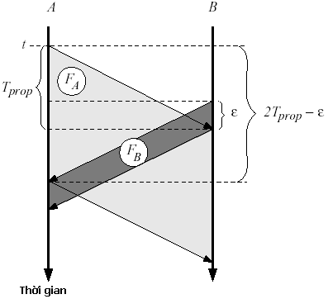
Thời gian truyền khung
Đặt Tprop là thời gian lan truyền tín hiệu giữa hai đầu mút xa nhau nhất trên đường truyền tải.
Tại thời điểm t, A bắt đầu phát đi khung dữ liệu của nó.
Tại t+Tprop-ε, B phát hiện kênh truyền rảnh và phát đi khung dữ liệu của nó.
Tại t+ Tprop, B phát hiện sự đụng độ.
Tại t+2Tprop-ε, A phát hiện sự đụng độ.

Slide 45
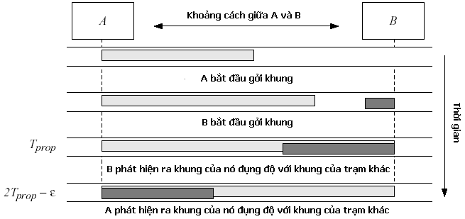
Thời gian truyền khung
Sau khi truyền khung trạm sẽ bỏ ra thời gian bao lâu để xác định truyền thành công hay bị đụng độ, tgian này gọi là cửa sổ va chạm, Tw = 2Tprop

Slide 46
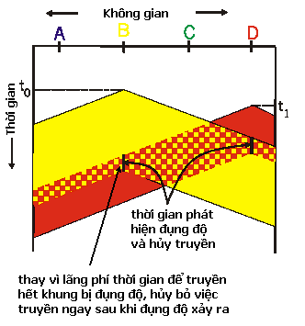
Thời điểm hủy bỏ khung khi đụng độ

Slide 47


Làm lại sau khi đụng độ
Sau khi bị đụng độ, trạm sẽ chạy thuật toán back-off:
  Tính toán lại lượng thời gian nó phải chờ trước khi gởi lại khung.
  Lượng thời gian này phải là ngẫu nhiên để các trạm sau khi quay lại không bị đụng độ với nhau nữa.
Thuật toán back-off hoạt động như sau:
  Rút ngẫu nhiên ra một con số nguyên M thõa:
    n là tổng số lần đụng độ mà trạm đã gánh chịu.
  Kỳ hạn mà trạm phải chờ trước khi thử lại một lần truyền mới : M*Tw.
  Khi mà n đạt đến giá trị 16 thì hủy bỏ việc truyền khung.

Slide 48
Phương pháp phân lượt truy cập đường truyền

Slide 49
Giới thiệu phương pháp phân lượt truy cập đường truyền
Các giao thức dạng chia kênh:
  Kênh truyền được phân chia một cách hiệu quả và công bằng khi tải trọng đường truyền là lớn.
  Không hiệu quả khi tải trọng của đường truyền là nhỏ
Các giao thức dạng truy cập ngẫu nhiên:
  Hoạt động hiệu quả khi tải trọng của đường truyền thấp
  Khi tải trọng đường truyền cao thì phải tốn nhiều chi phí cho việc xử lý đụng độ.
Các giao thức dạng “phân lượt”:
  Để ý đến việc tận dụng những mặt mạnh của hai dạng nói trên.
  Ý tưởng chính là không để cho đụng độ xảy ra bằng cách cho các trạm truy cập đường truyền một cách tuần tự.

Slide 50
Giới thiệu phương pháp phân lượt truy cập đường truyền
Thăm dò (polling):
  Trạm chủ (master) sẽ mời các trạm tớ (slave) truyền khi đến lượt. Trạm chủ dành phần cho trạm tớ hoặc trạm tớ yêu cầu và được trạm chủ đáp ứng.
  Vấn đề cần quan tâm: chi phí cho việc thăm dò, độ trễ do phải chờ được phân lượt truyền, hệ thống rối loạn khi trạm chủ gặp sự cố.
Chuyền thẻ bài (token passing):
  Thẻ bài điều khiển sẽ được chuyển lần lượt từ trạm này qua trạm kia. Trạm nào có trong tay thẻ bài sẽ được quyền truyền, truyền xong phải chuyền thẻ bài qua trạm kế tiếp.
  Vấn đề cần phải quan tâm: chi phí quản lý thẻ bài, độ trễ khi phải chờ thẻ bài, khó khăn khi thẻ bài bị mất.

Slide 51

Thăm dò phân tán (Distributed Polling)
Thời gian được chia thành những “khe” (slot). Một chu kỳ hoạt động của hệ thống bắt đầu bằng N (N=Số trạm) khe thời gian ngắn dùng để đặt chỗ.
Tới khe đặt chỗ thứ i, trạm thứ i nếu muốn truyền dữ liệu sẽ phát tín hiệu đặt chỗ của mình lên kênh truyền.
Sau thời gian đặt chỗ, các trạm bắt đầu việc truyền dữ liệu của mình theo đúng trình tự đăng ký

Slide 52
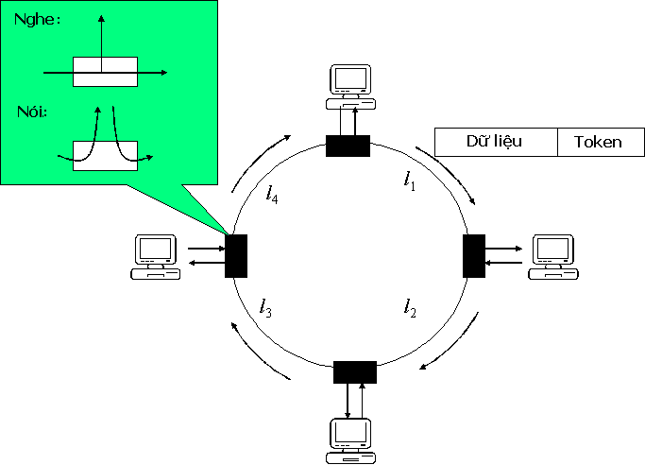
Chuyển thẻ bài (Token Ring)
Tồn tại một thẻ bài duy nhất trong mạng: là một dãy bit
Thẻ bài sẽ chạy vòng quanh vòng
Mỗi nút sẽ nhận thẻ bài rồi lại chuyển tiếp thẻ bài này đi.
Khi một trạm cần truyền và đúng lúc nó thấy có thẻ bài tới, nó liền lấy thẻ bài này ra khỏi vòng và sẽ truyền khung dữ liệu của mình đi.
Khi khung dữ liệu đi một vòng và quay lại, trạm phát sẽ rút khung của mình ra và chèn lại thẻ bài vào vòng.

Slide 53
Chuyển thẻ bài (Token Ring)
Card mạng gồm: một bộ nhận, một bộ phát và một bộ đệm dùng chứa dữ liệu.
Khi không có trạm nào trong vòng có dữ liệu để truyền, thẻ bài sẽ lưu chuyển vòng quanh.
Nếu một trạm cần truyền và có thẻ bài, nó có quyền truyền một hoặc nhiều khung dữ liệu tùy theo qui định của hệ thống.
Khung thông tin chạy qua mỗi trạm trong vòng, trạm này sẽ nhìn vào địa chỉ đích trong khung để biết xem có phải nó là đích đến của khung không.
  Nếu phải, trạm sẽ chép nội dung của khung vào trong bộ đệm của nó - không được xóa khung ra khỏi vòng.

Slide 54
Chuyển thẻ bài (Token Ring)
Thời gian giữ thẻ bài (Token Holding Time THT)
Thời gian xoay vòng của thẻ bài (Token rotation time - TRT)
TRT ≤ Số nút hoạt động × THT
+ Độ trễ của vòng
  Độ trễ của vòng: là tổng thời gian để thẻ bài đi hết một vòng khi trong vòng không có trạm nào cần truyền dữ liệu
  Số nút hoạt động: ám chỉ số trạm có dữ liệu cần truyền.

Slide 55
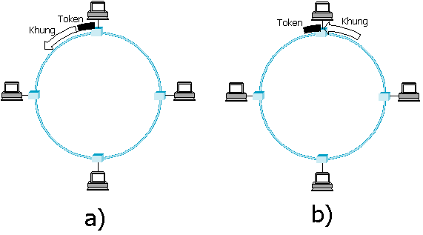
Chuyển thẻ bài (Token Ring)
Khi nào thì trạm sẽ nhả thẻ bài ra ?
a) Nhả thẻ bài ra ngay sau khi trạm vừa truyền khung xong (RAT);
b) Nhả thẻ bài ra ngay sau khi trạm nhận lại khung vừa phát ra (RAR).

Slide 56
Chuyển thẻ bài (Token Ring)
Quản lý hoạt động của mạng:
  Đề cử ra một trạm làm nhiệm vụ quản lý mạng token ring gọi là monitor, Monitor đảm bảo sức khỏe cho toàn bộ vòng.
  Bất kỳ trạm nào cũng có thể trở thành monitor. Thủ tục bầu chọn monitor diễn ra khi vòng vừa được tạo ra hoặc khi monitor của vòng bị sự cố.
  Một monitor mạnh khỏe sẽ định kỳ thông báo sự hiện diện của nó cho toàn vòng biết bằng một thông điệp đặc biệt.
  Nếu một trạm không nhận được thông báo hiện diện của monitor trong một khoảng thời gian nào đó, nó sẽ coi như monitor bị hỏng và sẽ cố trở thành monitor mới

Slide 57
Chuyển thẻ bài (Token Ring)
Quản lý hoạt động của mạng:
  Khi một trạm quyết định rằng cần phải có một monitor mới, nó sẽ gởi một thông điệp thỉnh cầu, thông báo ý định trở thành monitor của mình.
  Nếu thông điệp này chạy một vòng và về lại được trạm, trạm sẽ cho rằng mọi người đồng ý vị trí monitor của nó.
  Nếu đồng thời có nhiều trạm cùng gởi thông điệp thỉnh cầu, chúng sẽ phải áp dụng một luật lựa chọn nào đó, chẳng hạn như “ai có địa chỉ cao nhất sẽ thắng cử”.

Slide 58
Chuyển thẻ bài (Token Ring)
Nhiệm vụ của monitor:
  Phải đảm bảo rằng luôn luôn có sự hiện diện của thẻ bài ở đâu đó trên vòng,
  Khi thẻ bài chạy ngang qua monitor, nó sẽ bật một bộ đếm thời gian để tính giờ. Bộ đếm này có giá trị tối đa là:
  Số lượng trạm × THT + Độ trễ của vòng
  Monitor cũng phải kiểm tra xem có khung nào bị hỏng hoặc vô thừa nhận hay không.

Slide 59
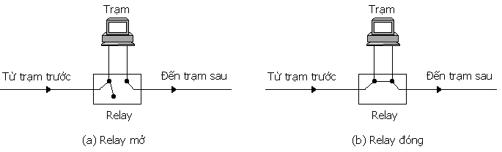
Chuyển thẻ bài (Token Ring)
Sử dùng relay để chống đứt vòng:

Slide 60
Một số chuẩn mạng cục bộ

Slide 61
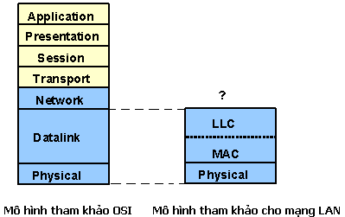
Chuẩn hóa mạng cục bộ
MAC quản lý việc truy cập đường truyền
LLC đảm bảo tính độc lập của việc quản lý các liên kết dữ liệu với đường truyền vật lý & phương pháp truy cập đường truyền.

Slide 62
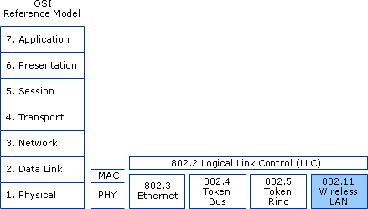
Chuẩn hóa mạng cục bộ
IEEE (Institute of Electrical and Electronic Engineers)
  Tổ chức đi tiên phong trong lĩnh vực chuẩn hóa mạng cục bộ
  Dự án IEEE 802 định nghĩa các chuẩn thuộc họ IEEE 802.x
IEEE 802.2 : Logical Link Control
IEEE 802.3: Ethernet
IEEE 802.4: Token bus
IEEE 802.5: Token ring
IEEE 802.11: Wireless LAN

Slide 63

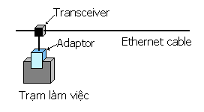
Chuẩn mạng Ethernet 802.3
Bức phác họa Ethernet của Bob Metcalfe, người sáng lập ra Ethernet
(Xerox PARC - 1972)

Slide 64
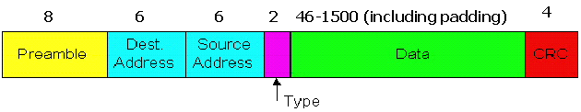
Chuẩn mạng Ethernet 802.3
Preamble: dài 7 bytes với mẫu 10101010 được sử dụng để đồng bộ hóa tốc độ đồng hồ giữa bên gởi và bên nhận, theo sau bởi 1 byte với mẫu 10101011 được gọi là byte SFD (Start Frame Delimiter)
Source and dest. addresses: Địa chỉ nguồn và đích, gồm 6 bytes được biểu diễn như sau:
Hệ hex (16): 08:00:2b:e4:b1:02 hoặc 08-00-2b-e4-b1-02
Hệ nhị phân: 00001000 00000000 00101011 11100100 10110001 00000010
Khuôn dạng địa chỉ MAC được chia làm 2 phần:
  3 bytes đầu xác định hãng sản xuất, chịu sự quản lý của tổ chức IEEE.
  3 bytes sau do nhà sản xuất ấn định.

Slide 65
Chuẩn mạng Ethernet 802.3
Địa chỉ đích có thể là dạng Unicast, Multicast hay Broadcast.
Type: chỉ ra giao thức được sử dụng ở tầng cao hơn, thường là IP, nhưng các giao thức khác vẫn được hỗ trợ - ví dụ: Novell IPX và AppleTalk.
Data: chứa dữ liệu của tâng bên trên, tối đa là 1500 bytes
CRC: Phần kiểm tra lỗi. Lỗi được kiểm tra tại trạm đích. Nếu khung có lỗi, nó sẽ bị xóa.

Slide 66
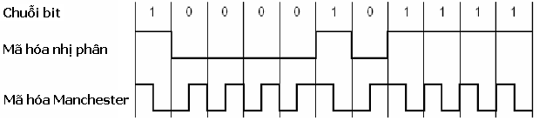
Chuẩn mạng Ethernet 802.3
Sử dụng phương pháp mã hóa đường truyền Manchester

Slide 67
Chuẩn mạng Ethernet 802.3
Giải thuật truy cập đường truyền: CSMA/CD + Exponential back-off
Nhận một gói tin từ tầng cao hơn;
  K := 0; n :=0; // K: tg chờ đợi ngẫu nhiên; n: số vụ đụng độ đã gặp phải
  repeat:
  Chờ trong khoảng thời gian K*512 bit-time; // = 52.1μs chờ khe tgian ngẫu nhiên kế tiếp
  While (đường truyền bận) wait;
  Chờ tiếp 96 bit-time (9.6μs) sau khi nhận thấy không có tín hiệu trên đtruyền;
  Truyền khung và chú ý phát hiện đụng độ;
  If (có đụng độ)
  { ngừng truyền và phát tiếp một dãy nhồi 48-bit;
  n ++;
  m:= min(n, 10);
  chọn K ngẫu nhiên từ tập hợp {0, 1, 2, …, 2^{m}-1};
  if (n < 16) goto repeat;
  else bỏ việc truyền;
  }

Slide 68
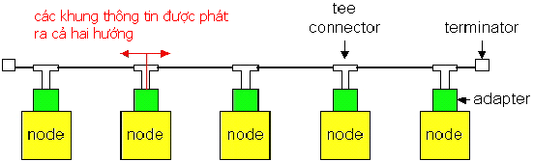

Chuẩn mạng Ethernet 802.3
10Base5: là tiêu chuẩn Ethernet đầu tiên
  Sử dụng cáp cáp đồng trục loại dày.
  Truyền bán song công, tốc độ đối đa đạt được 10 Mb/s.
  Sử dụng băng tần cơ sở.
  Chiều dài cáp tối đa cho 1 phân đoạn mạng là 500m.
  Dùng mã hoá Manchester.
  Sử dụng hình trạng mạng dạng tuyến tính.

Slide 69
Chuẩn mạng Ethernet 802.3
10Base2:
  Sử dụng cáp cáp đồng trục loại mỏng.
  Truyền bán song công, tốc độ đối đa đạt được 10 Mb/s.
  Sử dụng băng tần cơ sở.
  Chiều dài cáp tối đa cho 1 phân đoạn mạng là 185m.
  Dùng mã hoá Manchester.
  Sử dụng hình trạng mạng dạng tuyến tính.

Slide 70
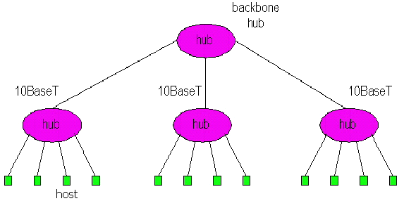
Chuẩn mạng Ethernet 802.3
10BaseT (chữ T là viết tắt của “twisted”): hoạt động tốc độ 10 Mb/s, dựa trên hệ thống cáp UTP Cat 3 trở lên, chiều dài cáp tối đa cho 1 phân đoạn mạng là 100m
10BaseF (chữ F là viết tắt của Fiber Optic): hoạt động ở tốc độ 10 Mb/s, dựa trên hệ thống cáp quang, chiều dài cáp tối đa cho 1 phân đoạn mạng là 2000m

Slide 71
Chuẩn mạng Ethernet 802.3u – Fast Ethernet
100BaseX (chữ X chỉ đặc tính mã hóa đường truyền (4B/5B), không sử dụng mã hoá Manchester): gồm 02 chuẩn
  100BaseTX: hoạt động tốc độ 100 Mb/s, dựa trên hệ thống UTP Cat 5 trở lên, chiều dài cáp tối đa cho 1 phân đoạn mạng là 100m
  100BaseFX: hoạt động tốc độ 100 Mb/s, dựa trên hệ thống cáp quang, chiều dài cáp tối đa cho 1 phân đoạn mạng là 2000m.

Slide 72
Chuẩn mạng Ethernet 802.3z – Gigabit Ethernet
1000BaseX (chữ X chỉ đặc tính mã hoá đường truyền (8B/10B), không sử dụng mã hoá Manchester), gồm 3 loại:
  1000Base-SX: tốc độ 1000 Mb/s, sử dụng sợi quang Multimode, khoảng cách tối đa 550m
  1000Base-LX: tốc độ 1000 Mb/s, sử dụng sợi quang Singlemode, khoảng cách tối đa 10000m.
  1000Base-CX: tốc độ 1000 Mb/s, sử dụng STP, khoảng cách tối đa là 25 m
1000BaseT: tốc độ 1000Mbps, sử dụng băng tần cơ sở, dựa trên cáp UTP Cat 5E trở lên, khoảng cách tối đa 100m

Slide 73
Chuẩn mạng 10Gigabit Ethernet
Gồm các chuẩn
  10GBASE-R (802.3ae)
  10GBASE-W
  10GBASE-X
  10GBASE-T (802.3an)
Tốc độ lên đến 10gbps, chỉ hỗ trợ Full Duplex
Ứng dụng hiện tại:
  Backbone cho mạng
  Kết nối tới máy chủ, các thiết bị lưu trữ

Slide 74
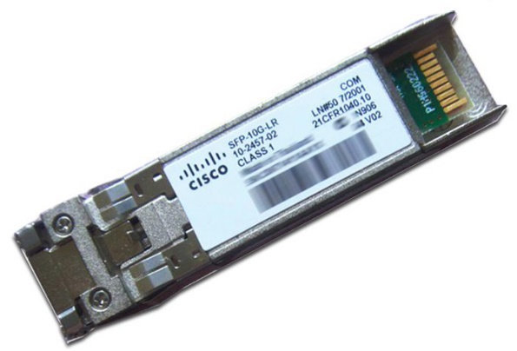
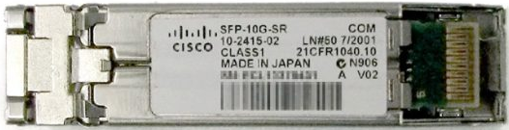
Chuẩn mạng 10Gigabit Ethernet: 10GBASE-R
Được thông qua vào năm 2002
Là chuẩn dành riêng cho cáp quang, sử dụng cho cả single mode và multi mode.
Sử dụng mã hoá 65B/66B
Gồm các chuẩn con (thường được sử dụng trong mạng máy tính):
  10GBASE-SR sử dụng cáp multi mode, sử dụng 850nm lasers, khoảng cách lên đến 300m
  10GBASE-LR sử dụng cáp single mode, sử dụng 1310 nm lasers, khoảng cách lên đến 10km

Slide 75
Chuẩn mạng 10Gigabit Ethernet: 10GBASE-T
Được thông qua vào năm 2006
Là chuẩn dành riêng cho UTP, sử dụng loại cáp Category 6 trở lên.
Sử dụng mã hoá low-density parity-check (LDPC)
Khoảng cách tối đa giữa 02 host là 55m (Cat 6) 100m (Cat 6A)

